Slide 1





DIGITAL TALENT SCHOLARSHIP
2019
digitalent.kominfo.go.id

Slide 2
Deep Dream dan Style Transfer
Nama pembicara dengan gelar

Slide 3
Tidak semua observasi dan penelitian dilakukan dengan tujuan awal yang ilmiah Beberapa hasil penemuan didapatkan dari ketidaksengajaan atau sekedar hasil main-main

Slide 4
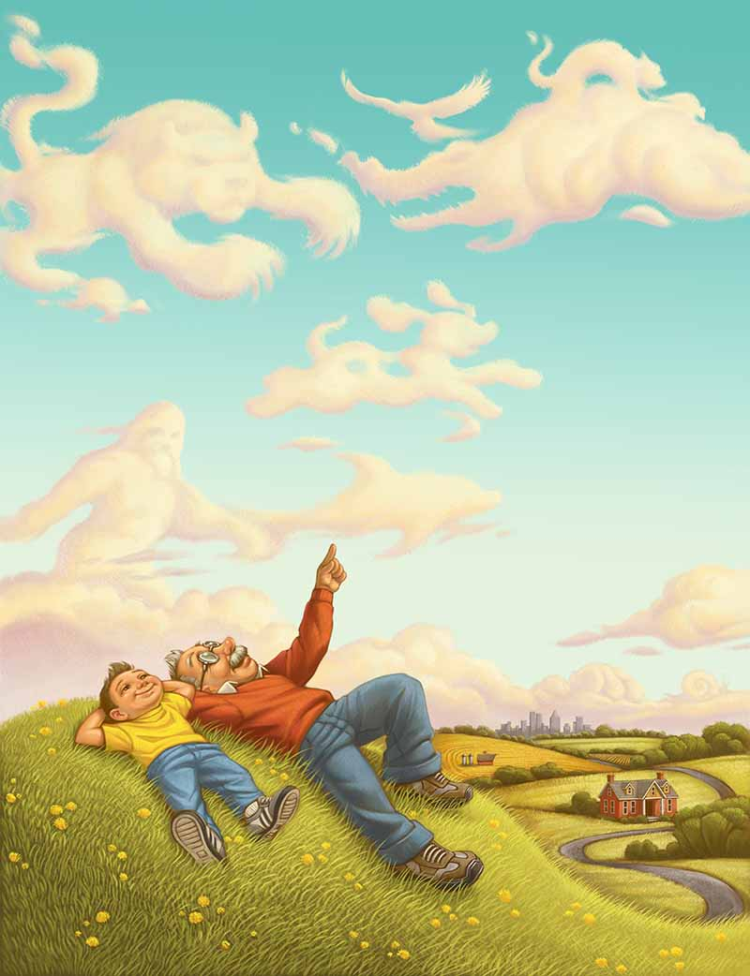
Deep Dream

Slide 5
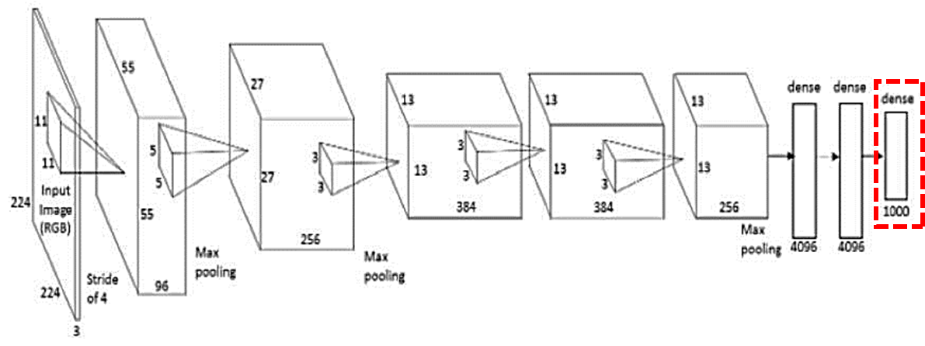

Mempertegas Penampakan Fitur
Kita sudah bisa membangkitkan gambar yang memperlihatkan fitur dari layer manapun
Sekarang apa yang terjadi jika input teknik optimasi ini bukanlah citra kosong, melainkan sebuah gambar?

Slide 6

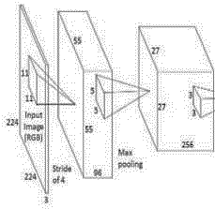

Mempertegas Penampakan Fitur
Yang terjadi adalah untuk fitur-fitur sudah ada di gambar, jika fitur tersebut mengaktifkan suatu filter/neuron, maka penampakan fitur tersebut untuk akan diperjelas

Slide 7
Mempertegas Penampakan Fitur – Step by Step
Pilih sebuah layer aktivasi
Propagasikan maju input gambar hingga layer yang dipilih
Set aktivasi layer tersebut sebagai gradien layer itu

Slide 8

Mempertegas Penampakan Fitur – Step by Step
Propagasi balik hingga mendapat gradien input
Update input gambar dengan gradient
gradient input

Slide 9
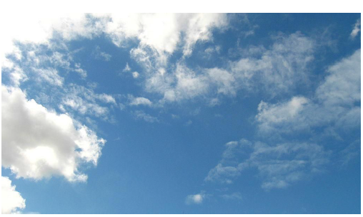
Deep Dream Input

Slide 10
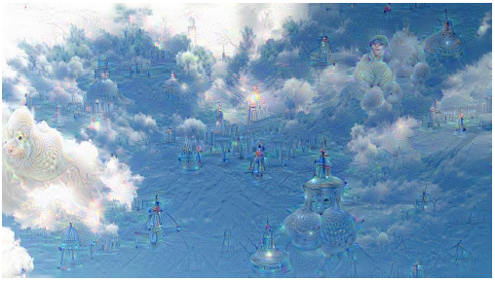
Deep Dream (layer: inception_4c)

Slide 11
Mempertegas Penampakan Fitur
Deep Dream mempertegas kemunculan fitur
Memodifikasi input gambar sehingga bisa meningkatkan semua aktivasi, pada layer apapun

Slide 12
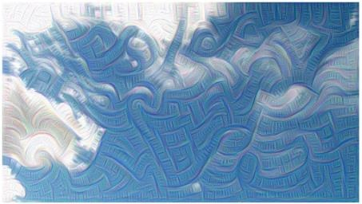
Deep Dream (layer: inception_3b)

Slide 13
Mempertegas Penampakan Fitur
Proses ini akan membuat suatu feedback loop
Misal: Jika ada gambar yang terlihat seperti muka manusia, makin lama iterasi, muka manusia itu akan makin nampak jelas

Slide 14


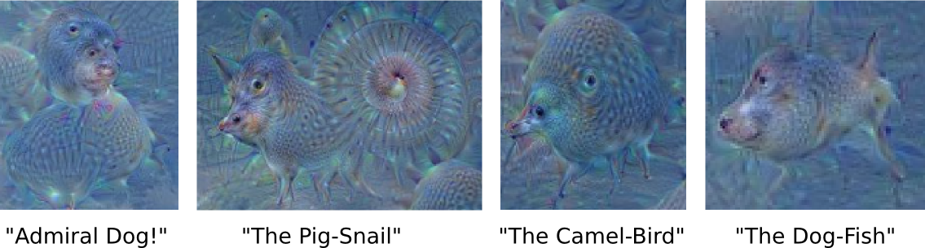
Penampakan Makhluk Aneh
Notes:
Intuisi: mempertegas campuran aktivasi

Slide 15
Mempertegas Penampakan Fitur
Fitur yang akan tergambar sangat bergantung pada model jaringan
Model tersebut dilatih terhadap data apa (untuk mengklasifikasikan apa)

Slide 16
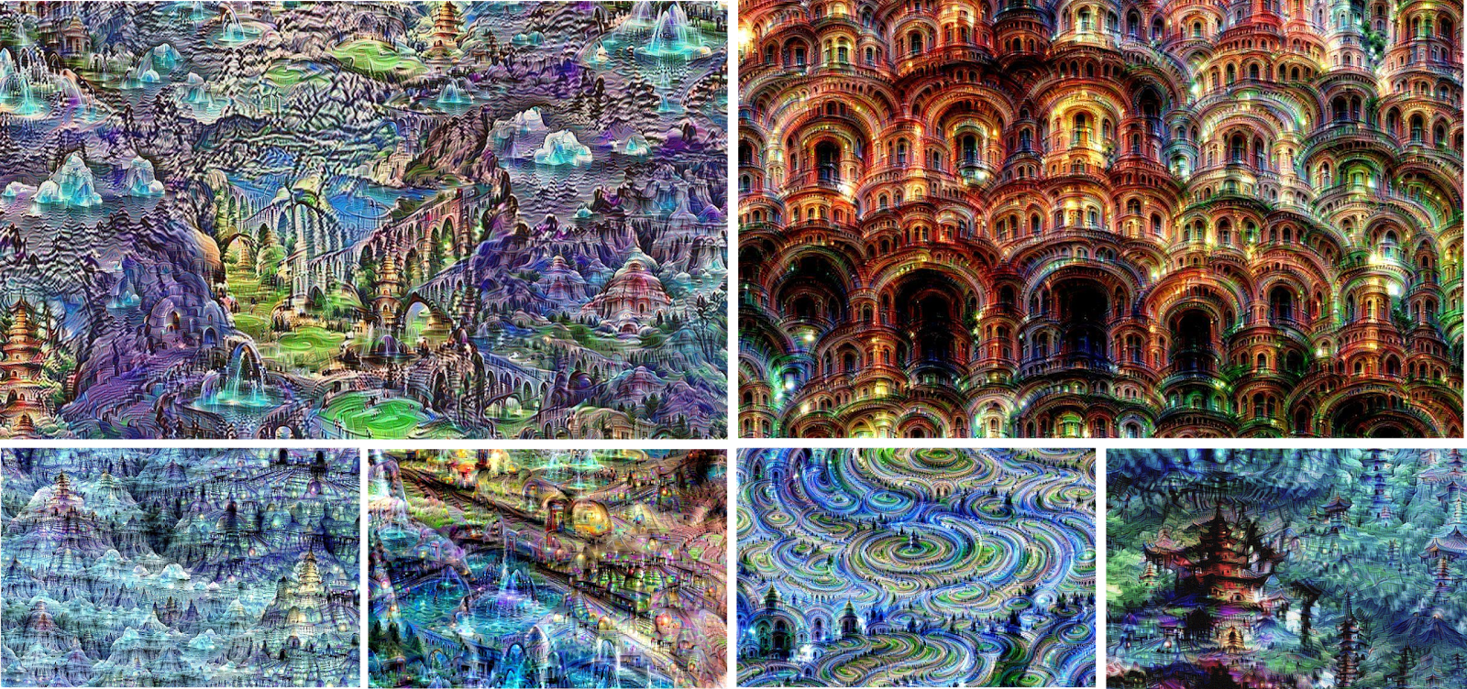
Deep Dream Bangunan
Dari model yang dilatih untuk mengklasifikasikan jenis bangunan

Slide 17
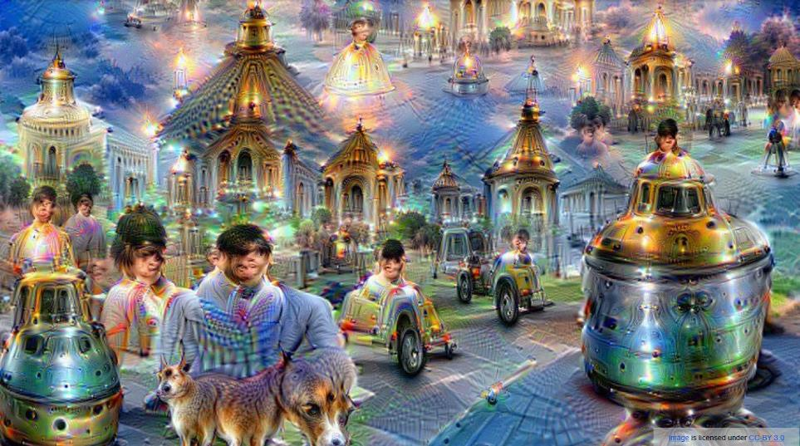
Tipsy Deep Dream

Slide 18
Rekonstruksi Citra

Slide 19
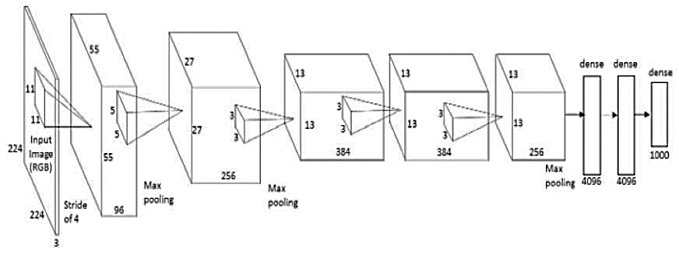
FC7 Feature Code
Model jaringan bersifat deterministik
Setelah dilatih, output model menjadi pasti untuk suatu input
Suatu ekstraksi ciri atau reduksi dimensi dari [224,224,3] menjadi 4096 vektor fitur atau “code”

Slide 20
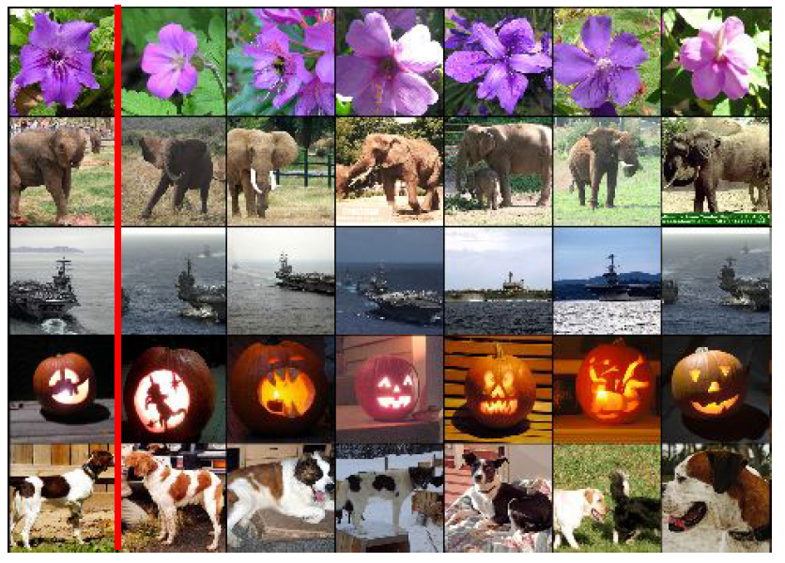
FC7 Feature Code
Dari sini diketahui bahwa input citra yang mirip secara visual akan mendapatkan FC7 Feature yang mirip
Kita bisa membentuk suatu Image Retreval menggunakan k-Nearest Neighbor dengan data FC7 Feature

Slide 21
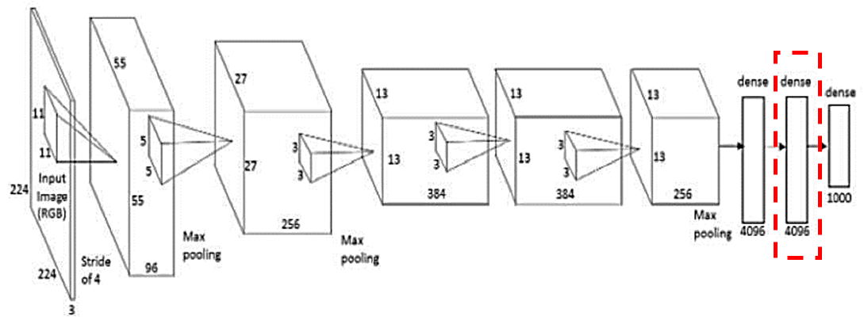
Rekonstruksi FC7 Feature Code
Kemudian muncullah suatu ide rekonstruksi
Jika kita memiliki sebuah FC7 Feature Code,
Bisakah kita mencari (mengoptimasi) suatu input citra yang akan mendapatkan FC7 Feature tersebut? (menghasilkan Feature Code paling mirip dengan Feature Code yang dicari)
Dan citra hasil haruslah terlihat se-natural mungkin

Slide 22
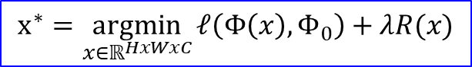
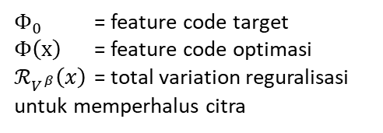
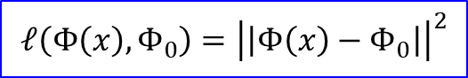
Rekonstruksi Feature Code
Input citra kosong, propagasi maju hingga layer fitur target
Hitung loss feature code dengan target
Propagasi balik hingga mendapat gradien input
Update citra kosong
$$x^{∗}=\underset{x∈ℝ^{HxWxC}}{argmin}{ℓ\left(Φ\left(x\right), Φ_{0}\right)+λR(x)}$$
$$ℓ\left(Φ\left(x\right), Φ_{0}\right)={\left|\left|Φ\left(x\right)−Φ_{0}\right|\right|}^{2}$$
Zero Image
$Φ_{0}$ = feature code target
$Φ\left(x\right)$ = feature code optimasi
$ℛ_{V^{β}}\left(x\right)$ = total variation reguralisasi untuk memperhalus citra

Slide 23
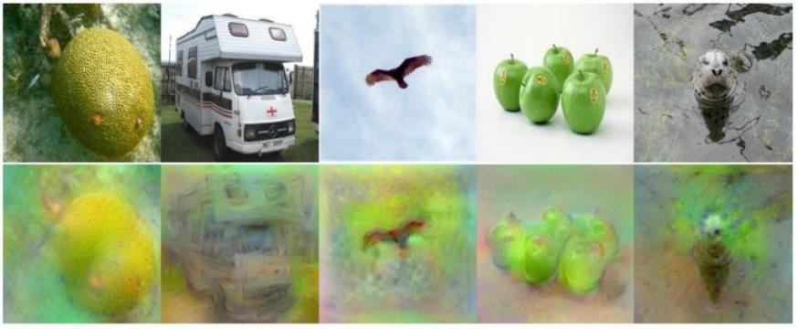
Rekonstruksi Layer Pool5
Hasil optimasi citra input dengan target feature code dari layer pool5, layer sebelum FC1
Feature code terlihat menyimpan cukup banyak informasi piksel yang bisa direkonstruksi

Slide 24
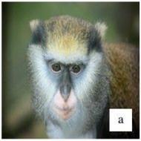
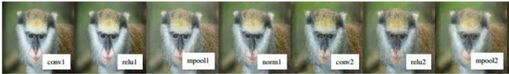
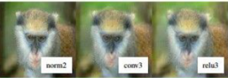
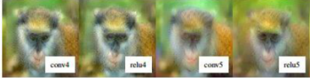
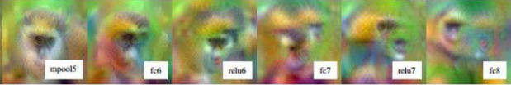
Rekonstruksi Layer Pool5
Makin dalam target feature code yang dicari, makin susah untuk direkonstruksi
Input citra

Slide 25
Feature Gram Matrix

Slide 26
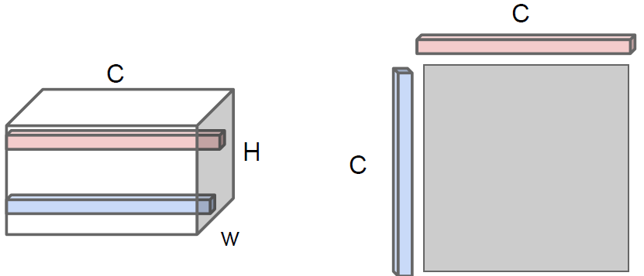
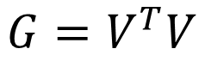
Gram Matrix
Gram Matrix adalah matrix hasil perkalian outer dot product suatu matrix dengan transpose dirinya sendiri
$$G=V^{T}V$$

Slide 27
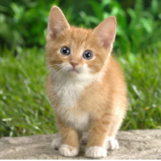
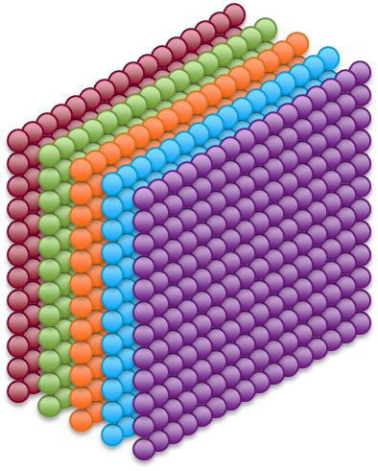
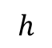
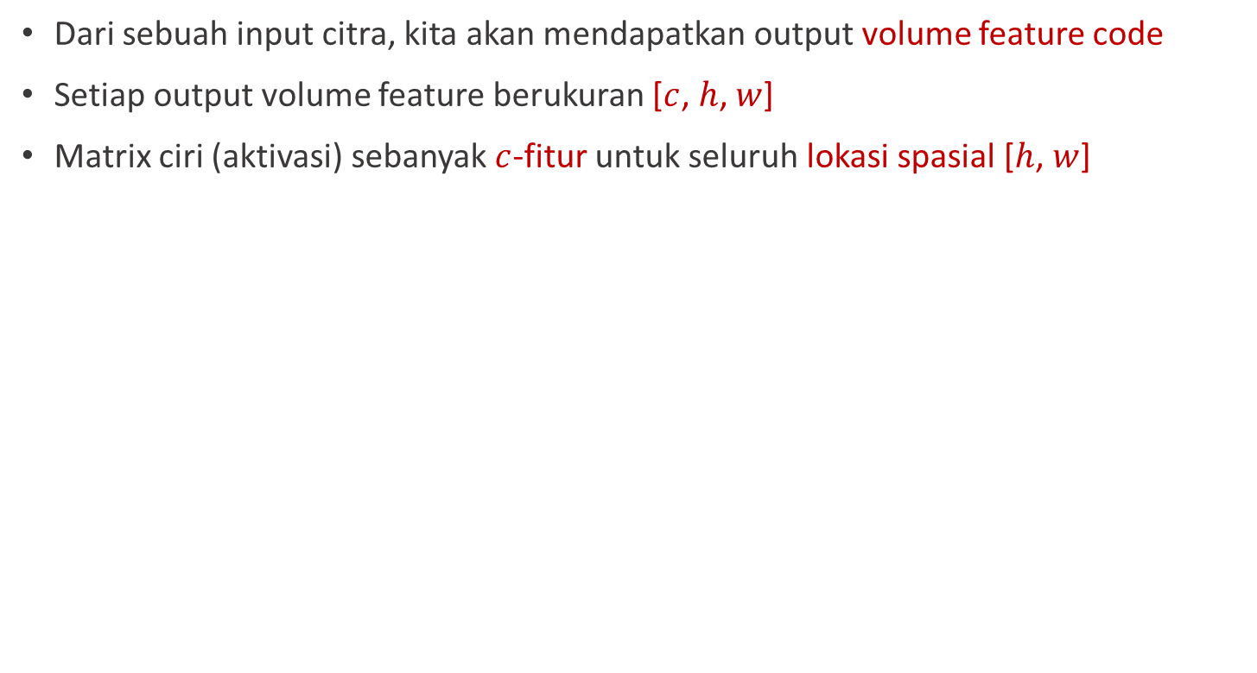
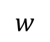
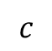
Feature Code
Dari sebuah input citra, kita akan mendapatkan output volume feature code
Setiap output volume feature berukuran [$c$, $h$, $w$]
Matrix ciri (aktivasi) sebanyak $c$-fitur untuk seluruh lokasi spasial [$h$, $w$]
$$h$$
$$c$$
$$w$$

Slide 28
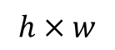
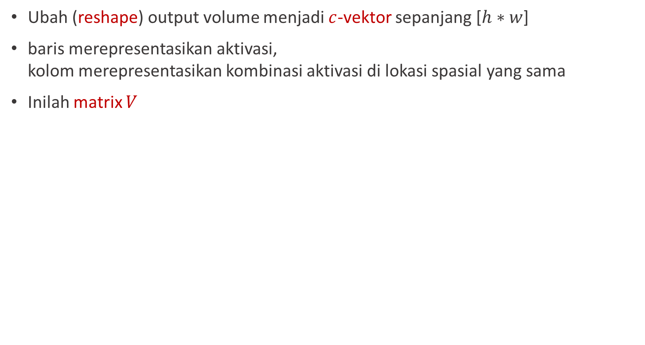
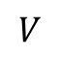
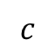
Unrolled Feature Code
Ubah (reshape) output volume menjadi $c$-vektor sepanjang [$h∗w$]
baris merepresentasikan aktivasi, kolom merepresentasikan kombinasi aktivasi di lokasi spasial yang sama
Inilah matrix $V$
$$h×w$$
$$h$$
$$c$$
$$c$$
$$w$$
$$V$$

Slide 29
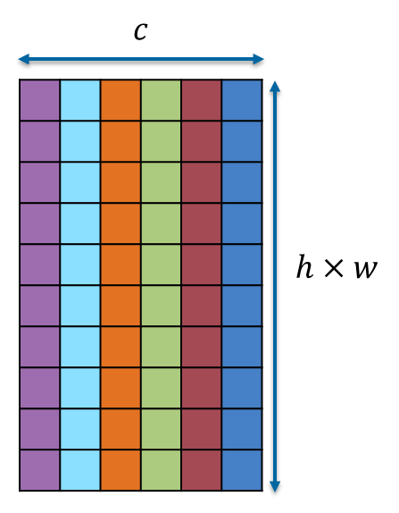
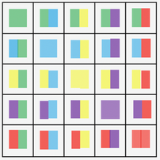
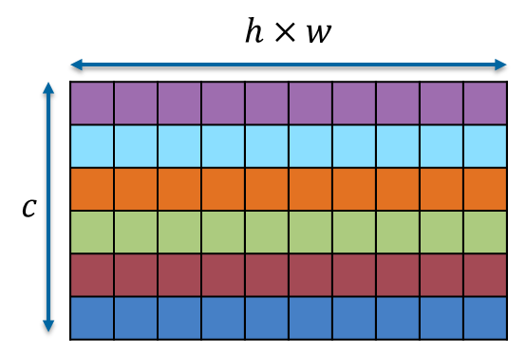

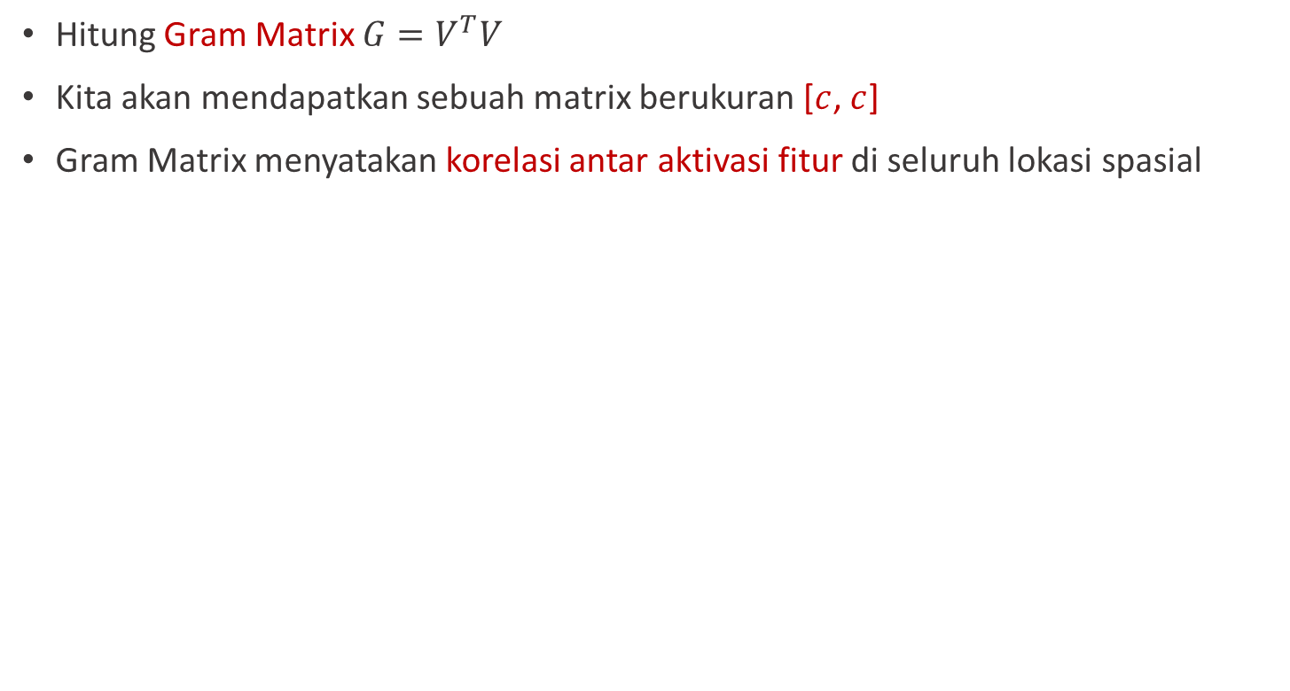
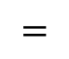
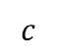
Gram Matrix (Style Matrix)
Hitung Gram Matrix $G=V^{T}V$
Kita akan mendapatkan sebuah matrix berukuran [$c$, $c$]
Gram Matrix menyatakan korelasi antar aktivasi fitur di seluruh lokasi spasial
$$c$$
$$=$$
$$c$$
$$×$$

Slide 30
Gram Matrix (Style Matrix)
Gram Matrix menyatakan seberapa sering dua fitur muncul secara bersamaan
Jika suatu nilai di Gram Matrix tinggi, artinya di input citra dua fitur (yang dapat diidentifikasi dari baris dan kolom Gram matrix) sering aktif secara bersamaan di berbagai lokasi
$$c$$
$$=$$
$$c$$
$$×$$

Slide 31
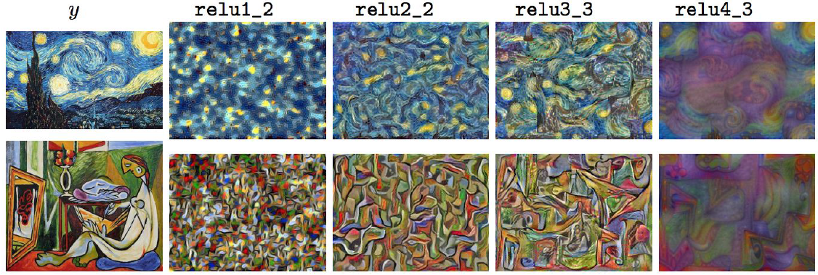
Gram Matrix (Style Matrix)
Di sini kemudian Gram Matrix bisa kita lihat sebagai Matrix Tekstur atau Matrix Style dari suatu input citra
Berikut adalah hasil visualisasi rekonstruksi Gram Matrix (texture synthesis)

Slide 32
Neural Style Transfer

Slide 33
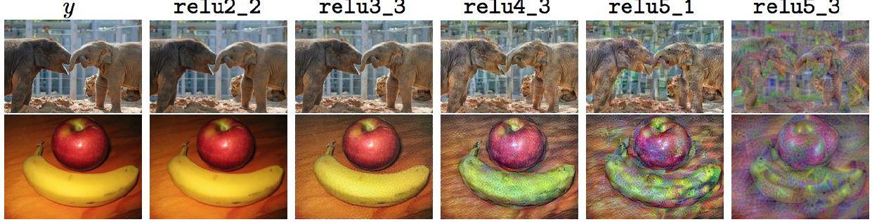
Feature Reconstruction + Gram Reconstruction
Kita sudah lihat bahwa kita bisa merekonstruksi konten suatu gambar dari input fiturnya (Feature Reconstruction)
Dan kita bisa mensistesis suatu gambar dengan tekstur (style) tertentu (Gram Reconstruction)

Slide 34
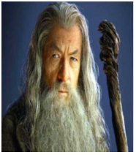
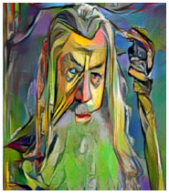
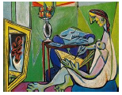
Neural Style Transfer
Menggunakan keduanya, kita bisa mengkombinasikan dua buah gambar dan menghasilkan gambar ketiga yang mengambil konten dari gambar A, dan style dari gambar B
B
Target style
A
Tarrget konten
C
Konten+style

Slide 35
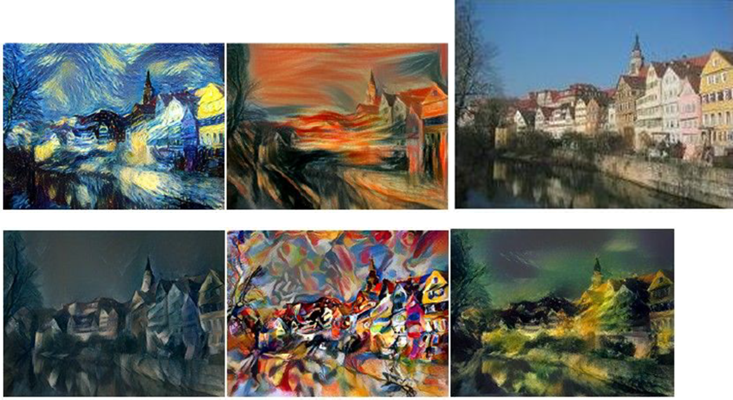
Neural Style Transfer

Slide 36
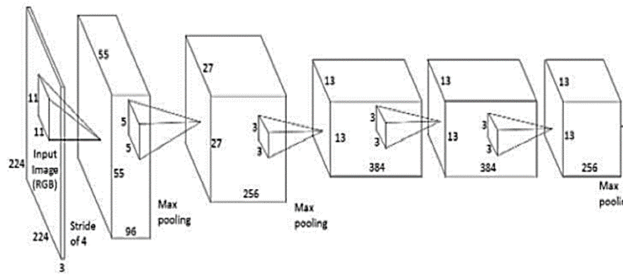
Style Transfer: step-by-step
Ekstrak fitur (content target) dari gambar konten (A)
Umumnya ambil satu activation volume dari suatu layer di awal
content activations

Slide 37
Style Transfer: step-by-step
Ekstrak gram matrix (style target) dari gambar style (B)
Umumnya ambil beberapa gram matrix dari beberapa layer
gram matrix

Slide 38
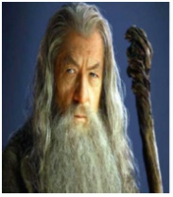
Style Transfer: step-by-step
Optimasi input zero image sehingga citra memiliki aktivasi konten yang sama dengan target content dan memiliki gram matrix yang sama dengan style target
content activation
Zero Image
gram matrix

Slide 39
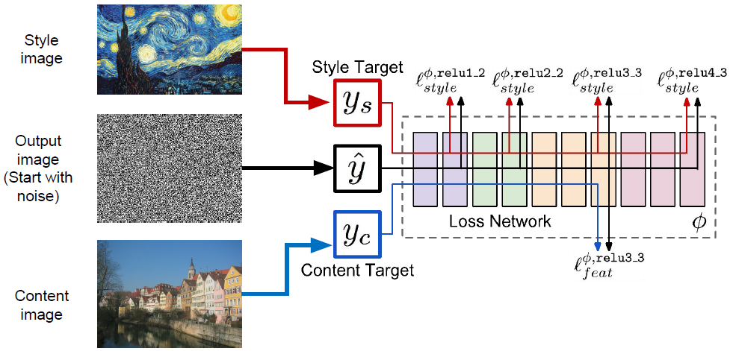
Style Transfer: step-by-step

Slide 40
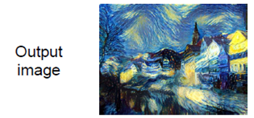
Style Transfer: step-by-step

Slide 41
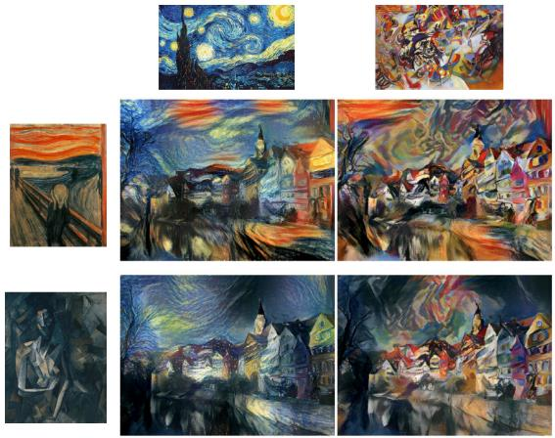
Multiple Style Images

Slide 42





Convolutional Neural Network

Slide 43





IKUTI KAMI
digitalent.kominfo
digitalent.kominfo
DTS_kominfo
Digital Talent Scholarship 2019
Pusat Pengembangan Profesi dan Sertifikasi
Badan Penelitian dan Pengembangan SDM
Kementerian Komunikasi dan Informatika
Jl. Medan Merdeka Barat No. 9
(Gd. Belakang Lt. 4 - 5)
Jakarta Pusat, 10110
digitalent.kominfo.go.id

